Slide 2
Tự nhiên và xã hội
Bài 6: Lớp học của em
SGK/ 26

Slide 3
Hoạt động Khởi động
Cả lớp hát bài : Chúng em là học sinh lớp 1- ST Phạm tuyên

Slide 4
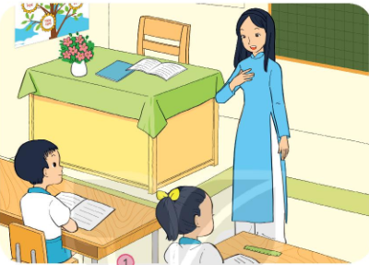
Hoạt động 1: Kể về thầy cô giáo và bạn học của em: Quan sát tranh
Trong lớp có những ai? Nhiệm vụ gì?
Cô Giáo đang là gì?,Em thấy làm giống hoạt động của ai trong lớp mình?

Slide 5
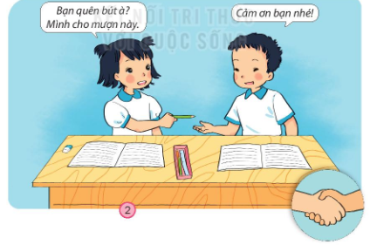
Hai bạn đang làm gì?,Em có làm giống bạn không?

Slide 6
Kết luận: Trong lớp học có cô giáo và các bạn học sinh. Cô dạy học còn các bạn học bì

Slide 7
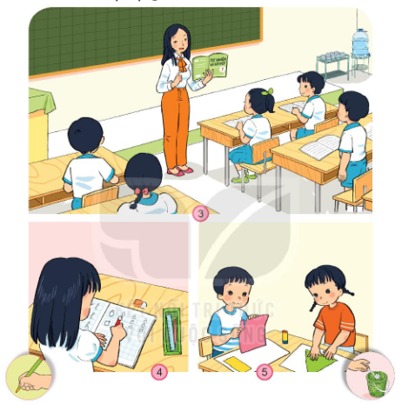
Hoạt động 2: Ở lớp em tham gia các hoạt động nào ?
Các bạn trong tranh đang làm gì?
Trong lớp em thường làm những gì?

Slide 9
Lớp em có nhiều bạn : Đây là bạn… ngồi cùng bàn với em, bạn ấy học rất giỏi, viết chữ rất đẹp….

Slide 10
!
TRÂN TRỌNG CẢM ƠN QUÝ THẦY CÔ! Kính chúc sức khỏe!
Cảm ơn các em!
Chúc các em học giỏi

